Slide 1


Název školy: Gymnázium Lovosice, Sady pionýrů 600/6
Číslo projektu: CZ.1.07/1.5.00/34.1073
Název materiálu: VY_32_INOVACE_6C_13_AZ kvíz nemoci člověka
Téma sady: Biologie člověka
Datum vzniku: březen 2014
Třída: Tercie
Autor: Mgr. Miroslav Pražienka

Slide 2
ANOTACE
Materiál slouží k opakování biologie člověka.
Žáci soutěží ve dvou skupinách. (Pokud je žáků lichý počet, doporučuji lichého žáka nechat ovládat prezentaci).
Kliknutím na políčko s písmenem v pyramidě se objeví otázka.
Na odpověď učitel stanoví časový limit, odpovídá pouze jeden zvolený mluvčí skupiny po skupinovým promyšlení odpovědi.
Pole se jednotlivým skupinám při správné odpovědi přiděluje klikáním na okraj kolem každého písmenem: kliknutím políčko zmodrá (přiděleno jedné skupině), dvojím zezelená (přiděleno druhé skupině), trojím kliknutím políčko změní barvu na světle modrou – ani jedné skupině je nepodařilo odpovědět. O tato políčka můžou skupiny hrát kámen-nůžky-papír.
Opakování je připraveno pro osmý ročníky ZŠ a odpovídající ročníky víceletých gymnázií.

Slide 3
A – Z kvíz:
Nemoci člověka

Slide 4
A
B
C
D
E
F
H
I
J
K
L
M
N
O
P
R
S
T
Ú
V
Z

Slide 5
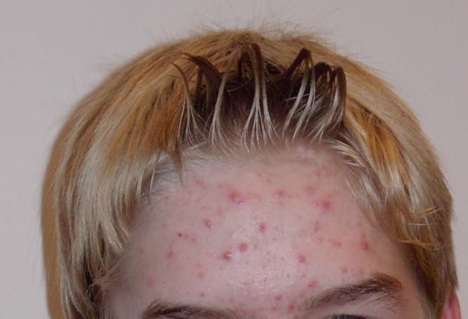
Nejčastější onemocnění kůže.
A
Odpověď
Akné
Pyramida

Slide 6
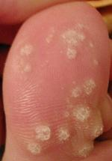
Nezhoubné nádorky kůže způsobené virem.
B
Odpověď
Bradavice
Pyramida

Slide 7
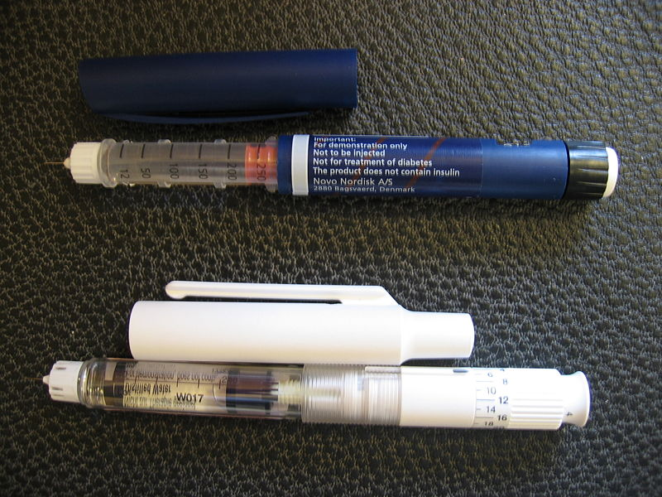
Jedna z civilizačních chorob, kterou v ČR trpí cca 800 tisíc lidí. Nemoc se projevuje velkými výkyvy hladiny glukózy v krvi.
C
Odpověď
Cukrovka
Pyramida

Slide 8
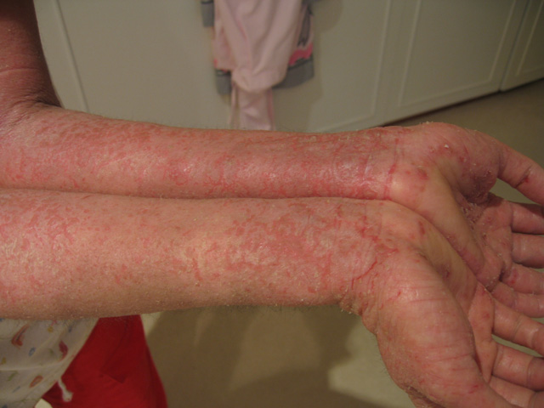
Neinfekční kožní onemocnění, většinou alergického původu.
E
Odpověď
Ekzém
Pyramida

Slide 9
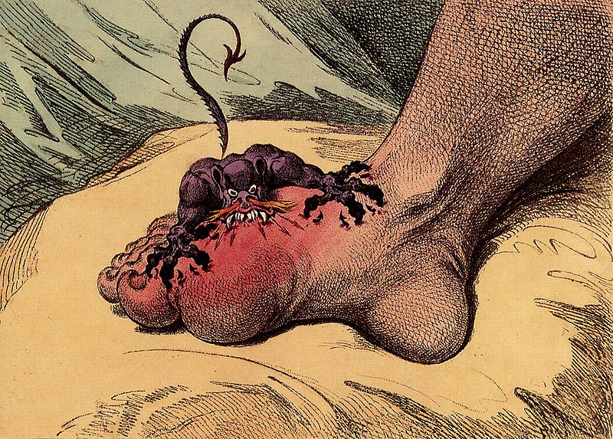
Porucha přeměny látek v těle – dusíkaté zplodiny nejsou odbourány a usazují se v kloubech, jiným názvem pakostnice. Slavná nemoc králů a šlechticů. Její název je shodný se zkratkou pro nositelku genetické informace v jádře buňky.
D
Odpověď
Dna
Pyramida

Slide 10
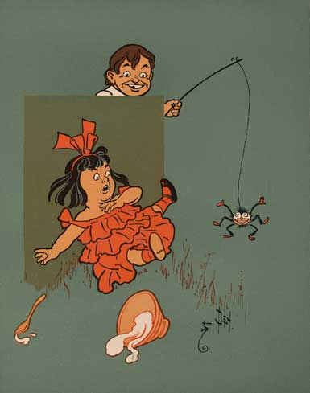
Neurotická porucha, chorobný a panický strach z něčeho konkrétního (z pavouků, výšek, hadů, ptáků, lidí…).
F
Odpověď
Fóbie
Pyramida

Slide 11
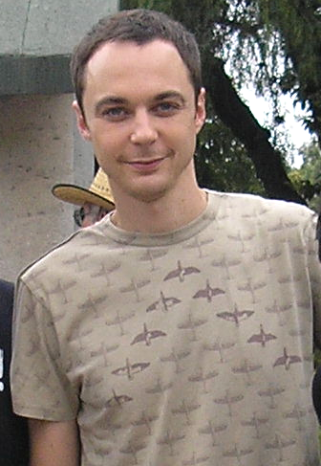
Člověk trpící chorobných sebepozorováním a strachem z nemoci.
H
Odpověď
Hypochondr
Pyramida

Slide 12
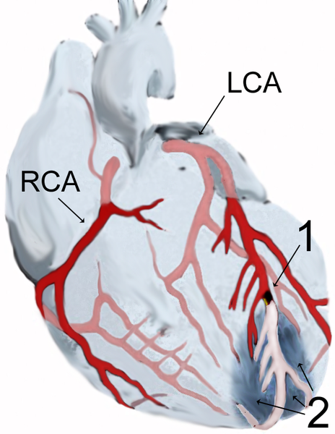
Odumření části srdce v důsledku náhlého selhání zásobení krví.
I
Odpověď
Infarkt myokardu
Pyramida

Slide 13
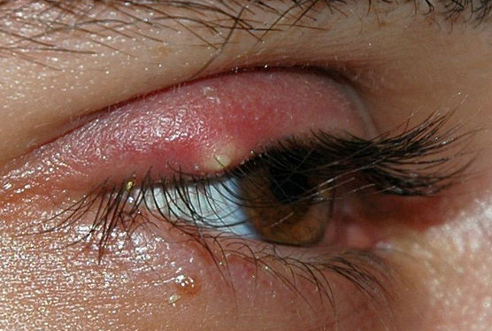
Nejčastější onemocnění očního víčka, na kterém se objeví bolestivá bulka.
J
Odpověď
Ječné zrno
Pyramida

Slide 14

Porucha plynulé řeči, kterou trpí cca 4 % Čechů. Slavní lidé s touto vadou: Mojžíš, I. Newton, M. Monroe, R. Atkinson, anglický král Jiří VI. , římský císař Claudius…
K
Odpověď
Koktavost
Pyramida

Slide 15
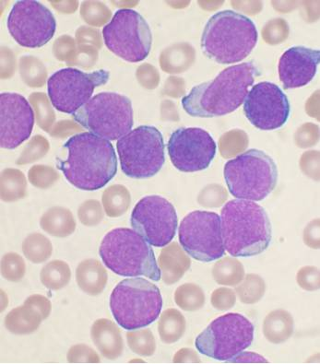
Závažné onemocnění krvetvorby, léčba pouze transplantací kostní dřeně.
L
Odpověď
Leukémie
Pyramida

Slide 16
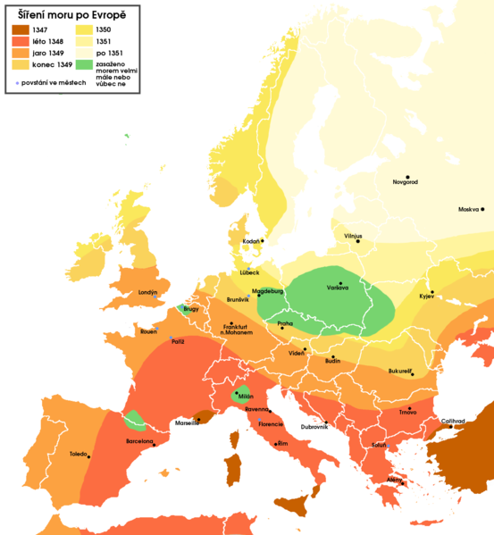
Slavné středověké bakteriální onemocnění přenášené krysami a blechami.
M
Odpověď
Mor
Pyramida

Slide 17
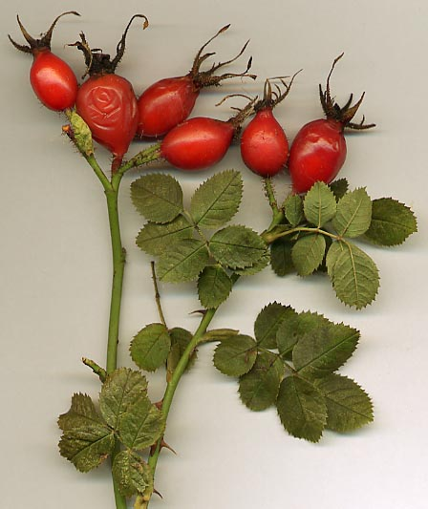
Avitaminózní choroba, dříve ji trpěli námořníci při dlouhých plavbách, než si s sebou začali vozit citrusové plody. Jiným názvem kurděje.
N
Odpověď
Nedostatek
vitamínu C
Pyramida

Slide 18
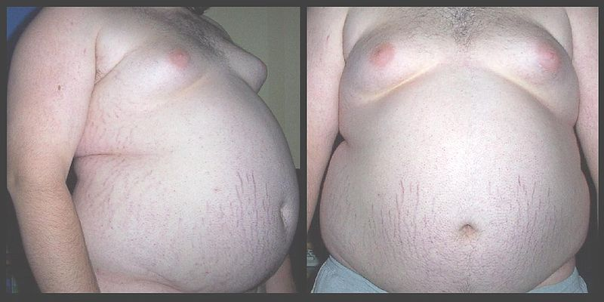
Nejčastější civilizační choroba, kterou aktuálně trpí nebo jsou jí bezprostředně ohroženo 4 miliardy lidí.
O
Odpověď
Obezita
Pyramida

Slide 19
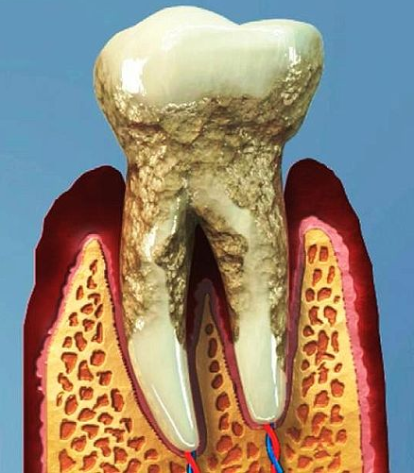
Zánětlivé, dlouhodobé a velmi rozšířené onemocnění závěsného zubního aparátu.
P
Odpověď
Paradentóza
Pyramida

Slide 20
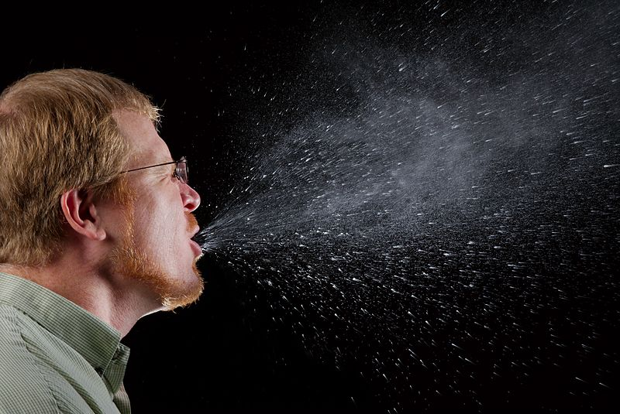
Běžné onemocnění dýchací soustavy. Průměrný člověk onemocní 5x za rok, děti až 10x za rok.
R
Odpověď
Rýma
Pyramida

Slide 21
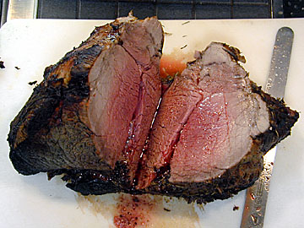
Průjmové bakteriální onemocnění často se přenášející z nedostatečně tepelně upravených vajec či majonézy.
S
Odpověď
Salmonelóza
Pyramida

Slide 22
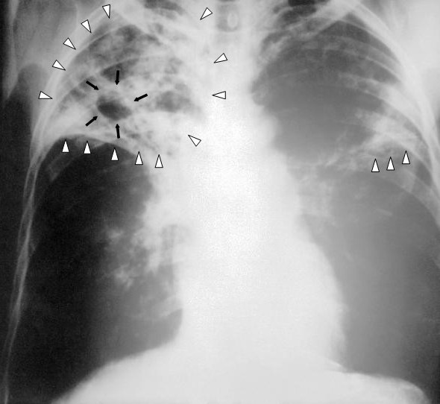
Infekční nemoc napadající nejčastěji plíce. Typickým projevem je úmorný kašel, vykašlávání krve a horečka.
T
Odpověď
Tuberkulóza
Pyramida

Slide 23
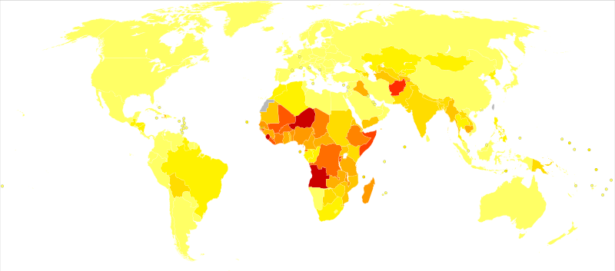
Bakteriální nebo prvoková nákaza doprovázená úmornými (až smrtelnými) průjmy. Setkáme se s ní o oblastech s nízkou hygienou.
Ú
Odpověď
Úplavice
Pyramida

Slide 24
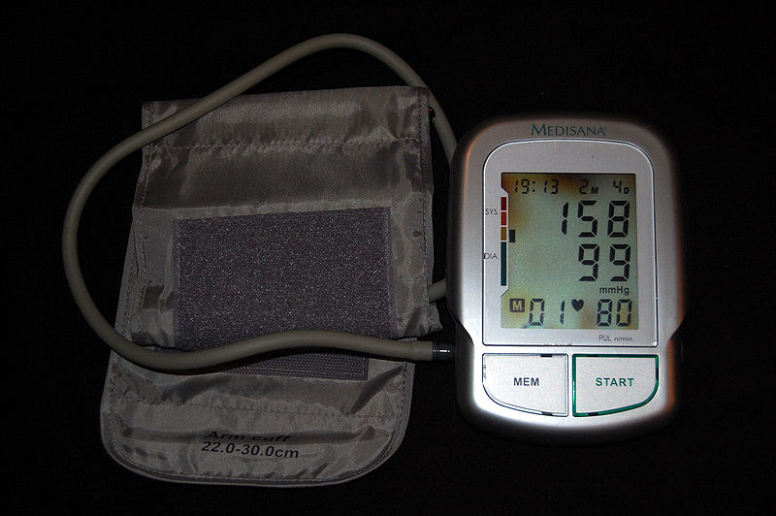
Běžná choroba starší populace, která nebolí, ale má dlouhodobé závažné zdravotní následky. Jde o civilizační chorobu, jinak hypertenze.
V
Odpověď
Vysoký krevní
tlak
Pyramida

Slide 25
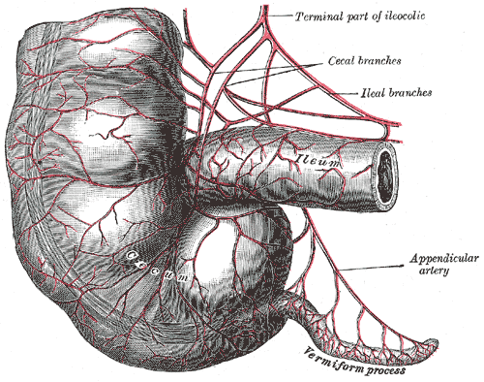
Běžná nemoc s typickou bolestí v pravém podbřišku, většinou zakončená chirurgickým zákrokem.
Z
Odpověď
Zánět slepého střeva
Pyramida

Slide 26
Zdroje obrázků:
Použitá literatura:
FRONĚK, Jiří. Lidské tělo: Poznávejme sami sebe. Inka Delévová. Jaroslava Bukáčová, Vlasta Blumentrittová. Praha: Blug, 2004. 110-97-6. ISBN 80-85635-97-6.
archiv autora
http://commons.wikimedia.org/wiki/File:Akne-jugend.jpg
http://commons.wikimedia.org/wiki/File:Dornwarzen.jpg
http://commons.wikimedia.org/wiki/File:Insulin_pen.JPG
http://en.wikipedia.org/wiki/File:Eczema-arms.jpg
http://commons.wikimedia.org/wiki/File:Gray536.png
http://en.wikipedia.org/wiki/File:Grade_1_hypertension.jpg
http://en.wikipedia.org/wiki/File:Diarrhoeal_diseases_world_map_-_DALY_-_WHO2004.svg
http://commons.wikimedia.org/wiki/File:Tuberculosis-x-ray-1.jpg
http://commons.wikimedia.org/wiki/File:Roast_beef.jpg
http://commons.wikimedia.org/wiki/File:Sneeze.JPG
http://commons.wikimedia.org/wiki/File:Kriticke_stadium_parodontitidy.jpg
¨http://en.wikipedia.org/wiki/File:Obesity6.JPG
http://en.wikipedia.org/wiki/File:Rosa_rubiginosa_hips.jpg
http://en.wikipedia.org/wiki/File:Bubonic_plague_map.PNG
http://en.wikipedia.org/wiki/File:Acute_leukemia-ALL.jpg
http://en.wikipedia.org/wiki/File:Kings_speech_ver3.jpg
http://commons.wikimedia.org/wiki/File:Jim_Parsons.png
http://commons.wikimedia.org/wiki/File:The_gout_james_gillray.jpg
http://en.wikipedia.org/wiki/File:Little_Miss_Muffet_2_-_WW_Denslow_-_Project_Gutenberg_etext_18546.jpg

